Slide 1
Presentacion idea Proyecto
Fase 1
PTY4614
Integrantes:
- Felipe Elgueta
- Claudio Jara

Slide 2
Contexto
No existe ninguna plataforma dedicada donde los usuarios puedan directamente realizar venta e intercambio de sus artículos coleccionables de manera local, por lo cual recurren a utilizar otro tipo de redes sociales para poder comunicarse y llegar a un acuerdo mutuo, pero muchas veces las personas no tienen el conocimiento del valor real de su producto, por algunas personas utilizando estos medios de comunicación terminan siendo estafados.
De esta manera se busca estandarizar un mercado donde la gente tenga el conocimiento del valor del articulo que tenga en posesión.

Slide 3
Objetivo
Automatizar y facilitar la venta de articulos coleccionables, dando a conocer precios a los que son valorados, integrando diferentes funcionalidades a los usuarios, entregando una plataforma amigable con este

Slide 4
Metodología
Scrum

Slide 5
Funcionalidades principales
Niveles de usuario
Listado de productos
Confirmación de venta
Historial de usuario
Clasificación de usuario
Valorización de producto
Comparativa de precio
Automatización de servicio
Filtro de búsqueda
Notificación
Integración API
Manejo y utilización de ubicación
Establecer un sistema de comunicación entre usuarios

Slide 6
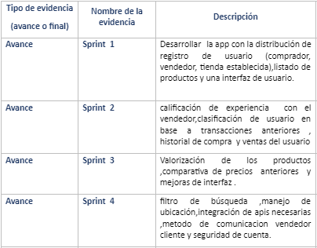

Slide 7
¿Preguntas / Dudas?
PTY4614

